Slide 1
ЗДРАВСТВУЙТЕ!

Slide 2
Майский праздник
День Победы
Отмечает вся страна.
Надевают наши деды
Боевые ордена.
Их с утра зовёт дорога
На торжественный парад.
И задумчиво с порога
Вслед им бабушки глядят.

Slide 3
Салют взрывает тишину
Палитрой красок в небе синем.
Давно прошедшую войну,
Не забывает вся Россия.
Мы знаем, что родная Русь
Своих героев не забудет.
Во славу им сегодня пусть
Грохочут тысячи орудий!

Slide 5
Что нам понадобиться:
- лист цветного картона;
- цв.бумага;
- клей ПВА или карандаш;
- ножницы;
- салфетка.

Slide 6
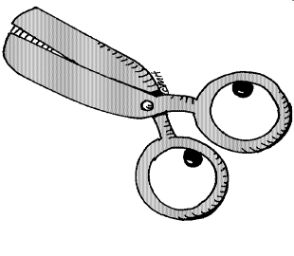
- Ножницы передаем товарищу кольцами вперед;
- Ножницы не держать в раскрытом виде;
- Не резать ножницами на ходу;
- Не оставлять ножницы в раскрытом виде.

Slide 7
Правила личной гигиены при работе с клеем.
Не брать клей в рот.
Не пачкать одежду.
Не проливать клей на парту и на пол.
Излишки клея удалять салфеткой.
После работы с клеем помыть руки.

Slide 8
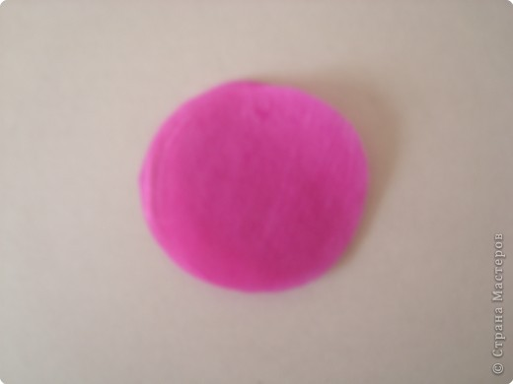

Slide 18
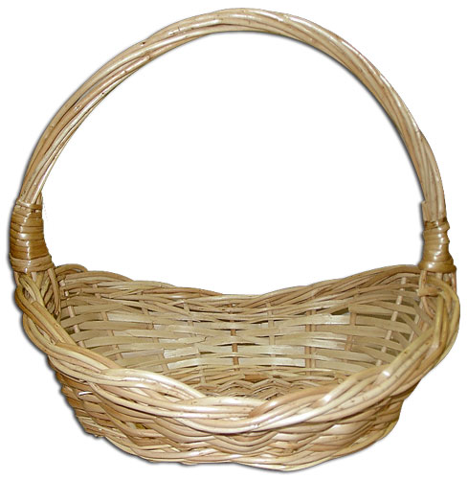
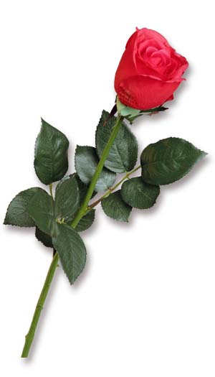
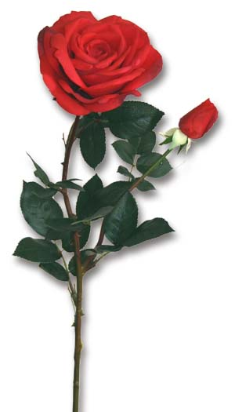

Slide 20
Всем, спасибо за работу!
Молодцы!

